Slide 1
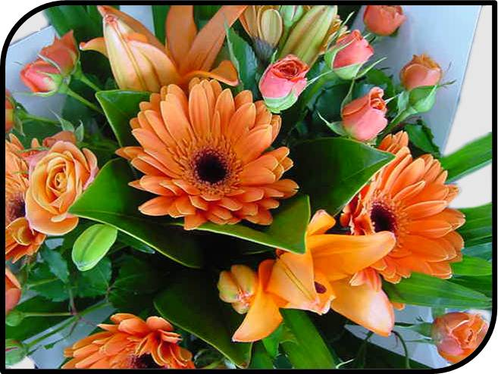
স্বাগতম

Slide 3
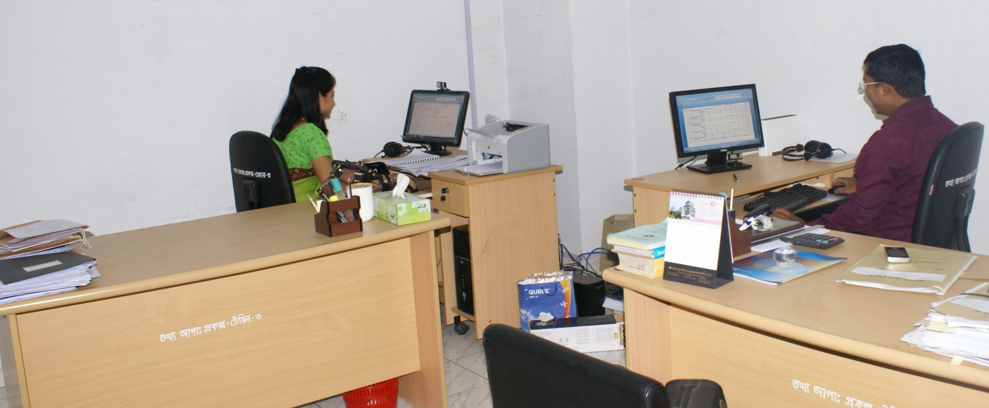
কর্মক্ষেত্রে তথ্য ও যোগাযোগ প্রযুক্তি
অফিসে ব্যবহৃত হচ্ছে ---------
Notes:
অফিসের চিত্রের মাধ্যমে পাঠ ঘোষণা করতে হবে।

Slide 4
এই পাঠ শেষে শিক্ষার্থীরা...
১। কর্মক্ষেত্রে তথ্য ও যোগাযোগ প্রযুক্তির
প্রয়োজনীয়তা বর্ণনা করতে পারবে;
২। কাগজের পরিবর্তে প্রযুক্তি ব্যবহারের সুবিধাগুলো
ব্যাখ্যা করতে পারবে;
৩। ইলেকট্রিক ভোটিং মেশিন-এর কাজ চিহ্নিত
করতে পারবে।
Notes:
শিখনফলের দিকে লক্ষ রেখে পাঠ উপস্থাপন করতে হবে।

Slide 5
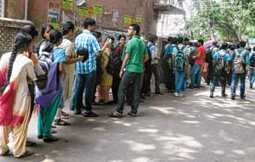
এসো নিচের ছবিগুলো দেখি এবং কাজগুলো বোঝার চেষ্টা করি।
উচ্চশিক্ষা অর্জনের ভর্তি পরীক্ষার বিজ্ঞপ্তি দেওয়া হত।
ভর্তি পরিক্ষার জন্য বিশ্ববিদ্যালয়ে গিয়ে লাইনে দাঁড়িয়ে ভর্তি ফরম তুলতে হত।

Slide 6
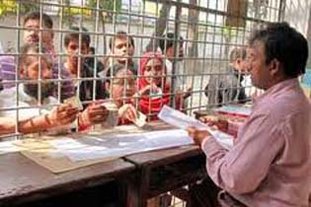
ক্যাশ টাকা জমা দিয়ে প্রবেশ পত্র নিতে হত।
ভর্তি পরীক্ষার ফলাফল প্রকাশিত হত খবরের কাগজে ।

Slide 7
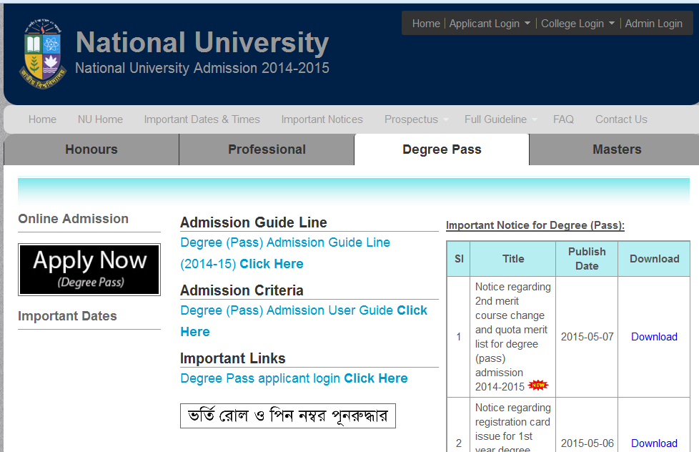
বর্তমানে অনলাইনের মাধ্যমে ভর্তি পরীক্ষার ফরম পূরণ করা হচ্ছে।

Slide 8
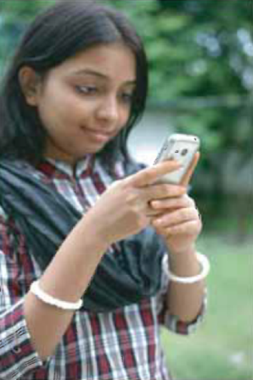
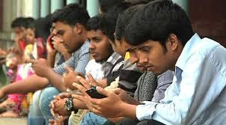
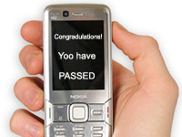
মোবাইল ফোনে এসএমএস পাঠিয়ে বিশ্ববিদ্যালয়ে ভর্তি পরীক্ষার ফলাফল পাওয়া যাচ্ছে।
ঘরে বসেই মোবাইলে বিশ্ববিদ্যালয়ে ভর্তি পরীক্ষার সকল প্রক্রিয়া সম্পন্ন করা হয়।
Notes:
ভর্তি পরিক্ষার সকল প্রক্রিয়া ও ফলাফল বর্তমানে কিসের মাধ্যমে করা হয়?

Slide 9
জোড়ায় কাজ
কর্মক্ষেত্রে তথ্য ও যোগাযোগ প্রযুক্তির প্রয়োজনীয়তা ব্যাখ্যা কর।

Slide 10
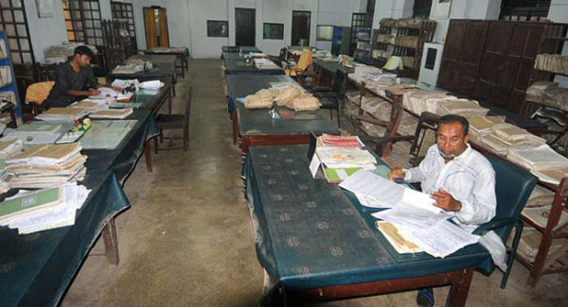
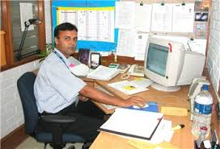
এসো নিচের ছবিগুলো দেখি এবং কাজগুলো বোঝার চেষ্টা করি।
গতানুগতিক অফিস
কাগজবিহীন অফিস
Notes:
কাগজবিহীন অফিসের সুবিধা কি কি?

Slide 11
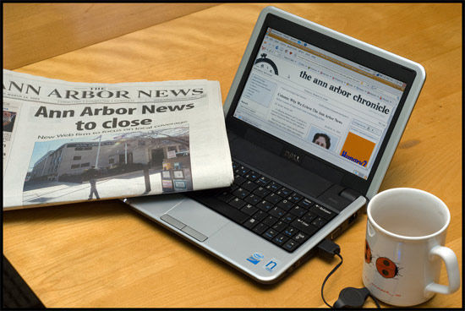
অনলাইনে খবরের কাগজ পড়া হয়।

Slide 12
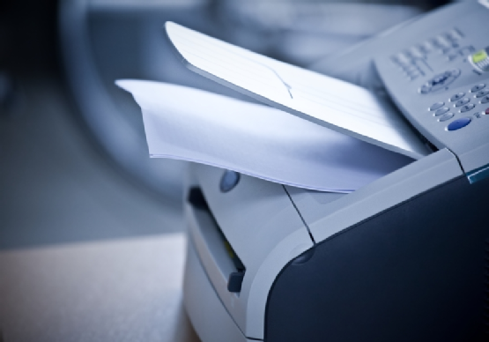
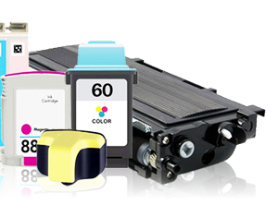
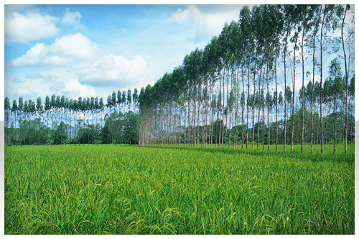
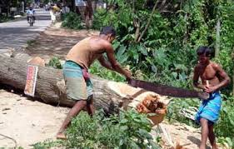
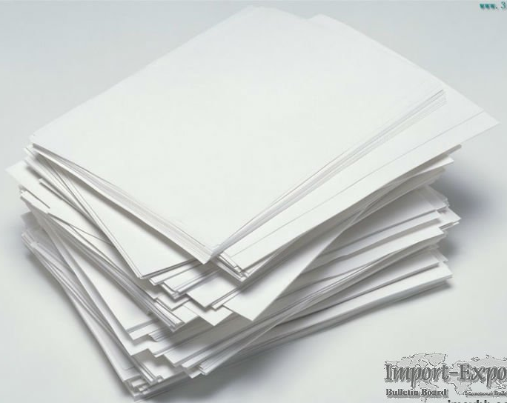
কাগজবিহীন অফিস সুন্দর পরিবেশ সৃষ্টি করে ।
Notes:
কাগজবিহীন অফিসে কাগজের ব্যবহার হয় না ফলে সুন্দর পরিবেশ তৈরি হয়।

Slide 13
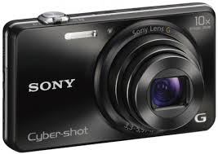
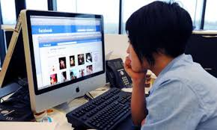
ডিজিটাল ক্যামেরা দিয়ে ছবি তোলা হয় ।
আজকাল ছবি প্রিন্ট না করে সরাসরি মোবাইল স্ক্রিনে বা কম্পিউটারে দেখে।

Slide 14
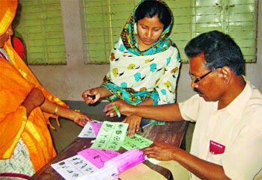
ভোট প্রদান
সিল মেরে ভোট দিতে হত।
Notes:
গতানুগতিক ভোট দেওয়ার সম্পর্কে জানাতে হবে।

Slide 15
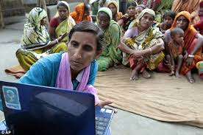
ধন্যবাদ

